Slide 1
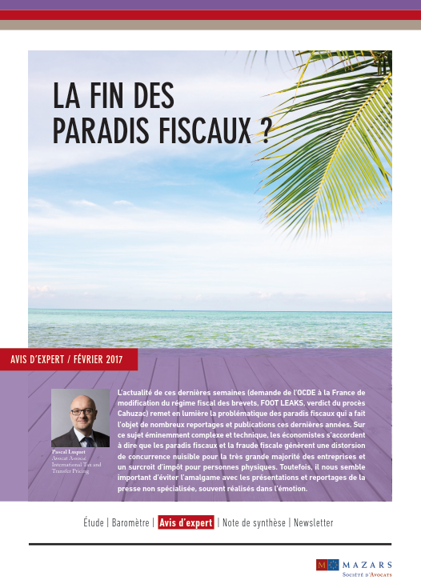
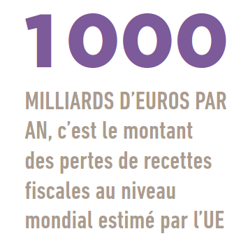
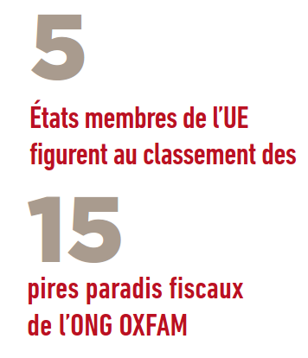
Publication
Avis d’Experts
Mars 2017
La fin des paradis fiscaux ?
Pascal LUQUET
Avocat, Associé,
Mazars Société d’Avocats
Retrouvez la publication sur mazars.fr et avocats-mazars.com

